Slide 1
Лекция 3
Кучи, очереди с приоритетами

Slide 2
Двоичная куча (binary heap) – просто реализуемая структура данных, позволяющая быстро (за логарифмическое время) добавлять элементы и извлекать элемент с максимальным приоритетом (например, максимальный по значению).
Двоичная куча представляет собой полное бинарное дерево, для которого выполняется основное свойство кучи: приоритет каждой вершины больше приоритетов её потомков. В простейшем случае приоритет каждой вершины можно считать равным её значению. В таком случае структура называется max-heap, поскольку корень поддерева является максимумом из значений элементов поддерева.
Значение в любой вершине не меньше, чем значения её потомков
Глубина всех листьев (расстояние до корня) отличается не более чем на 1 слой
Последний слой заполняется слева направо без «дырок»

Slide 3
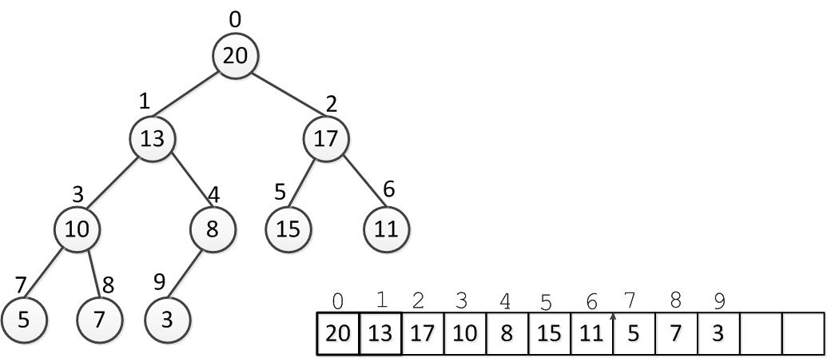
Элементы бинарной кучи организованы таким образом, что приоритет вершины не ниже приоритета каждого из ее сыновей.
невозрастающая пирамида (max-heapproperty)
сыновьями вершины с индексом i являются вершины с индексами 2⋅i+ 1 и 2⋅i + 2

Slide 4
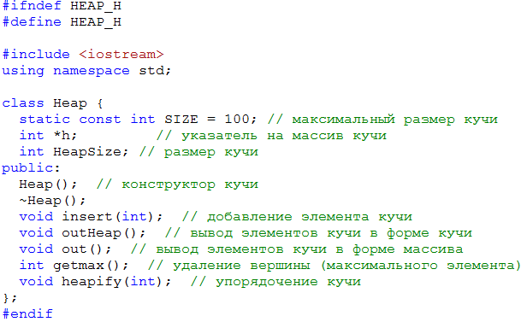

Slide 5
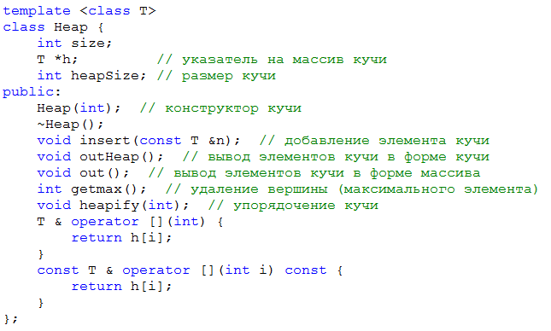

Slide 6
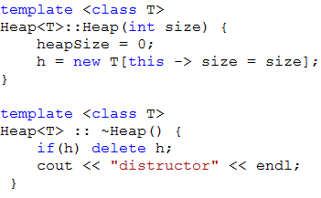

Slide 7
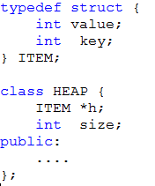

Slide 8
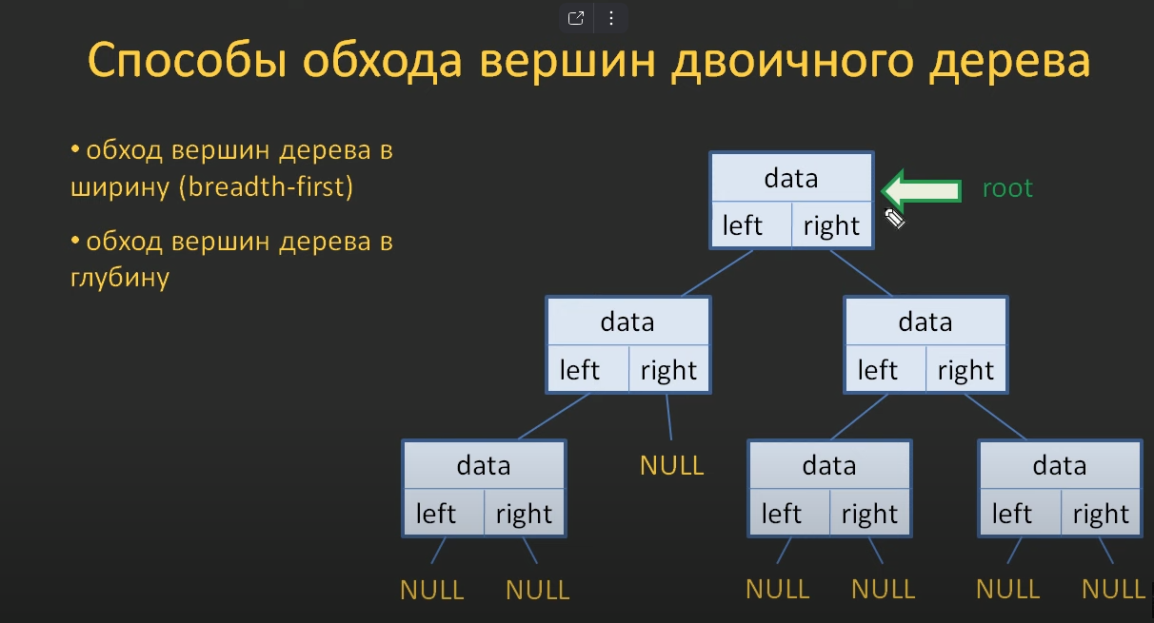
Бинарные кучи (пирамиды)
Пирамида –
это структура данных, представляющая собой объект-массив, который можно рассматривать как почти полное бинарное дерево

Slide 9
Полная пирамида при n=15
Пусть дан массив элементов h[1..15]
Полная пирамида может быть изображена в виде корневого бинарного дерева, в котором элементы h_{2i} и h_{2i+1} являются сыновьями элемента h_{i}.
Элемент в любом узле численно не меньше всех своих потомков, а вершина полной пирамиды h₁ содержит максимальный элемент всей последовательности.
h₁
h₂
h₃
h₄
h₅
h₆
h₇
h₈
h₉
h₁₀
h₁₁
h₁₂
h₁₃
h₁₄
h₁₅

Slide 10
Пример полной пирамиды при n =12
Если число элементов в полной пирамиде не равно 2k – 1, самый нижний уровень дерева будет неполным: недостающих сыновей можно достроить, добавив в пирамиду несколько заключительных «минимальных» элементов «0», не нарушающих условия пирамиды.
Последовательность, упорядоченная по убыванию, является полной пирамидой.
Например, последовательность из 12 элементов
12, 11, 7, 8, 10, 6, 3, 2, 1, 5, 9, 4
является полной пирамидой с вершиной 12.
12
11
7
8
10
6
3
2
1
5
9
4
0
0
0

Slide 11
Основные операции над элементами пирамиды
Пусть А – массив, на котором построена куча (пирамида)
length[A] – количество элементов массива
heap_size[A] – количество элементов пирамиды,
содержащиеся в массиве А
Parent(i)
return ⎣i/2⎦
Left(i)
return 2∙i
Right(i)
return 2∙i+1

Slide 12
Реализация функций на языке Си.
Для вершины i вычисляются позиции левого и правого сыновей.
int left(int i) | левый сын вершины i
{
return i << 1 + 1;
}
int right(int i) | правый сын вершины i
{
return (i + 1) << 1;
}

Slide 13
Отцом вершины с индексом i является вершина с индексом (i– 1)/2, у корневой вершины отца нет.
int parent(int i) | отец вершины i
{
return (i – 1) >> 1;
}
Высота пирамиды определяется как высота его корня и равна O(logn), где n–количество элементов в пирамиде. Время исполнения основных операций в пирамиде пропорционально высоте дерева.

Slide 14
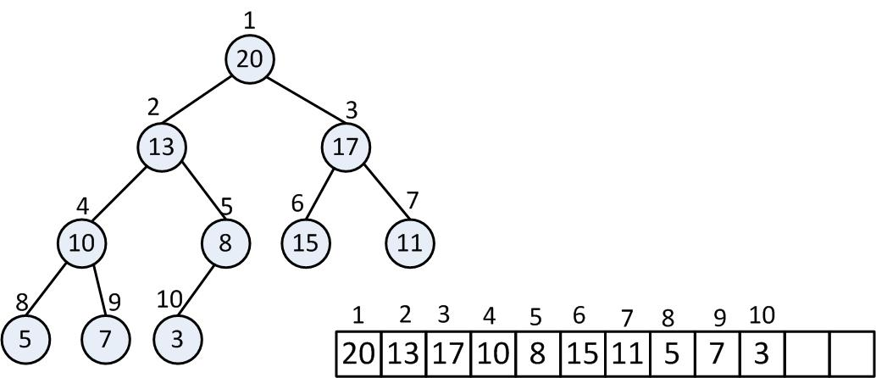
Свойство кучи (пирамиды)
Свойство невозрастающих пирамид (max-heap property)
A [ Parent ( i ) ] ≥ A[ i ]
Свойство неубывающих пирамид (min-heap property)
A [ Parent ( i ) ] ≤ A[ i ]
Нижний ряд заполняется слева на право!

Slide 15
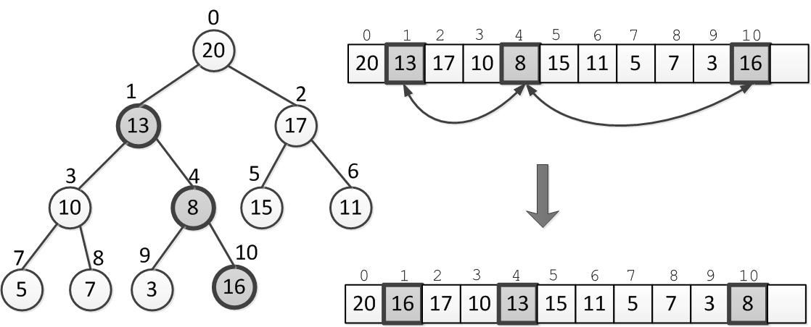
Основные методы
Insert (вставка) элемента в пирамиду
процедураHeap_Insert (x)
i←heap_size[a]
a[ i ] ←x
heap_size[a] ←heap_size[a] + 1
Sift_Up( i )
конец процедуры
Parent = (i –1) / 2 = 4
Sift_Up(i)
if i = 1 return
if A[i] ≥ A[Parent(i)]
Swap(i, Parent(i))
Sift_Up (Parent(i))

Slide 16
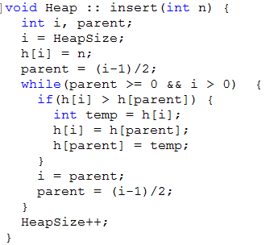
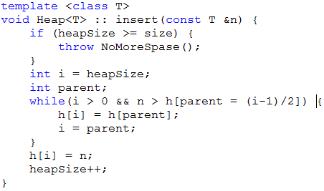

Slide 17
ПроцедураHeap_Insert вызывает в процессе своей работы процедуру Sift_Up( i), которая «просеивает вверх» по пирамиде элемент из вершины с номером i, если он не удовлетворяет свойству пирамиды.
процедураSift_Up( i)
Если i = 0 то выход
Если a[i] ≥ a[parent(i)] то
начало
a[ i ]↔a [ parent(i)] | обмен значениями
Sift_Up(parent(i))
конец
Конец процедуры

Slide 18
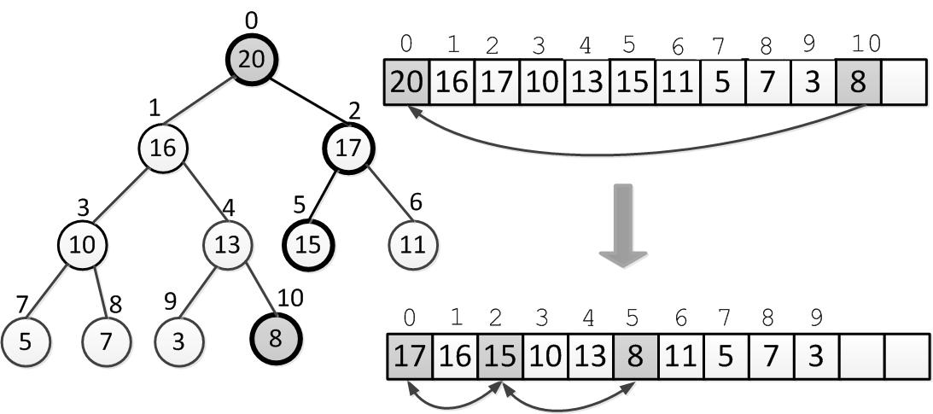
Удаление максимального элемента из пирамиды
O(log₂ N)
функцияHeap_Extract( a) : ключ
| извлечение максимального элемента из кучи
Если heap_size[ a ] < 1 то
выдать –1 | куча пуста
max←a[ 0 ]
a[ 0 ] ←a[ heap_size[ a ]]
heap_size[ a ] ←heap_size[ a ] – 1
Sift_Down(a, 0)
Выдать max
Конец функции

Slide 19
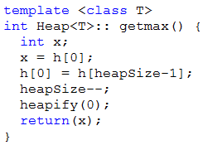

Slide 20
«Просеивание вниз» для обеспечения сохранения свойств кучи.
процедураSift_Down ( a, i ) |просеивание элемента с номером i по пирамиде a
l←left( i )
r←right( i )
Если l<heap_size[ a ] и a[ l ] > a[ i ] то
largest←l
иначе
largest←i
Если r< heap_size[ a ] и a[r] >a[ largest ] то
largest←r
Если largest ≠ i то
начало
a[ i ] ↔ a[ largest ] |обмен значениями
Sift_Down(а, largest)
конец
конец процедуры

Slide 21
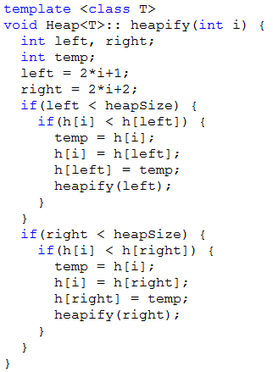

Slide 22
Операции над кучей
Heap_Maximum(A)
return A[1]
Heap_Extract_Max(A)
if heap_size[A] < 1
then error “нет элементов”
max ← A[1]
A[1] ← A[heap_size[A]]
heap_size[A] ← heap_size[A] – 1
Sift_Down(A, 1)
return max

Slide 23
Sift_Down(A, i)
l ← Left(i)
r ← Right(i)
if l ≤ heap_size[A] и A[l] > A[i]
then largest ← l
else largest ← i
if r ≤ heap_size[A] и A[r] > A[largest]
then largest ← r
if largest ≠ i
then Обменять А[i] ↔ A[largest]
Sift_Down(A, largest)

Slide 24
Структуры
Ассоциативные таблицы
Каждый элемент – (k, v)
k – ключ
v – значение
Операции:
i ← Insert (k) - вставить ключ k
Remove ( i ) - удалить ключ с индексом i
k ← Get_Min() - взять миним. ключ
k ← Extract_Min() - удалить мин. ключ
i' ← Decrease_Key(i, k) - уменьшить ключ
В массивах:
O(1)
O(1)
O(N)
O(N)
O(1)

Slide 25
Очереди с приоритетами
Очередь с приоритетами (priority queue) – это абстрактный тип данных, предназначенный для обслуживание множества S, с каждым элементов которого связано определенное значение, называющееся ключом (key).
В невозрастающей очереди с приоритетами поддерживаются следующие операции:
Insert(S, x) S ← S ∪ {x}
Maximum(S)
Extract_Max(S)
Increase_Key(S, x, k)
В неубывающей очереди с приоритетами поддерживаются следующие операции:
Insert(S, x)
Minimum(S)
Extract_Min(S)
Decrease_Key(S, x, k)

Slide 26
Реализация очереди с приоритетами с помощью пирамиды
Heap_Increase_Key (a, i, key)
{
if key < a[ i ]
return error | Новый ключ меньше текущего
a[ i ] ← key; | обновление ключа
while i > 1 & a[ parent( i ) ] < a[ i ]
do a[ i ] ↔ a[ parent( i ) ]
i ← parent( i )
}

Slide 27
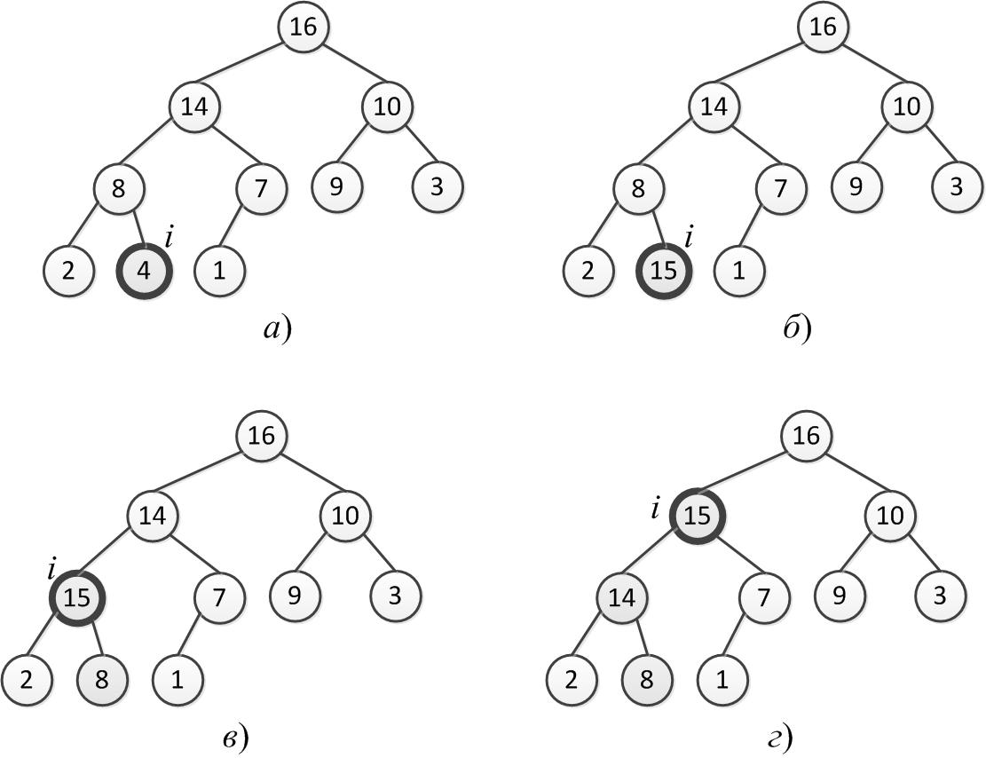
Пример: увеличение ключа

Slide 28
Вставка элемента в очередь
Max_Heap_Insert( a, key )
heap_size[a] ← heap_size[ a ] + 1;
a[heap_size[ a ]] ← MINVALUE
Heap_Increase_Key (a, heap_size [a], key);

Slide 29
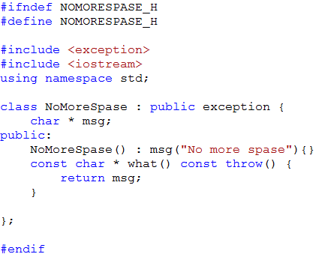
Обработка исключений

Slide 30
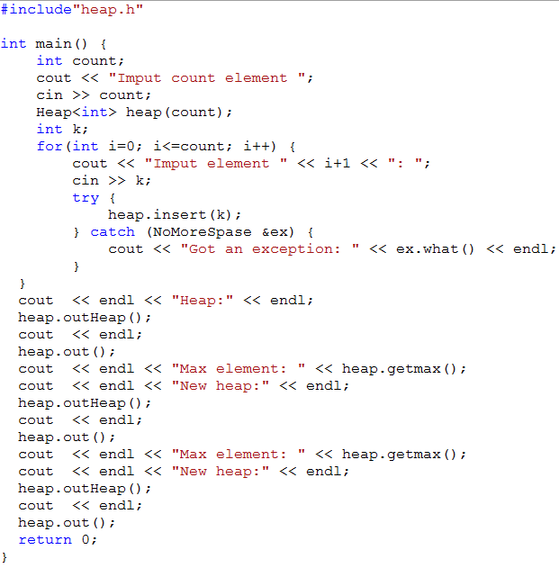

Slide 31
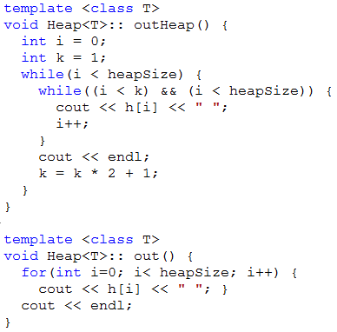
Вывод кучи

Slide 32
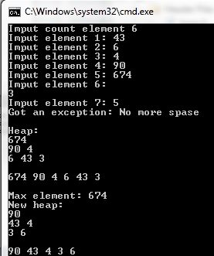

Slide 33
Пятиминутка
Построить невозрастающую кучу, добавляя в нее элементы в указанной последовательности: 18 1 19 5 2 16 0 14 9 4 11 Выполнить действия: Удалить максимальный Вставить число 3 Увеличить ключ: новое значение = 17 старый индекс = 4 | Напечатать результат: Куча =________________________________________ Значение максимального = ______________________ Куча =_______________________________________ Индекс (приоритет) его = ________________________ Куча =__________________________________________ Новый приоритет (индекс) =_______________________ Куча =__________________________________________

Slide 34

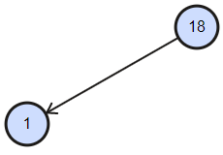
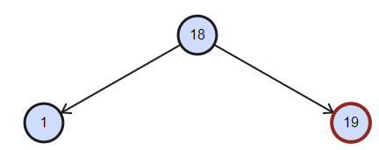
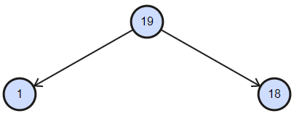
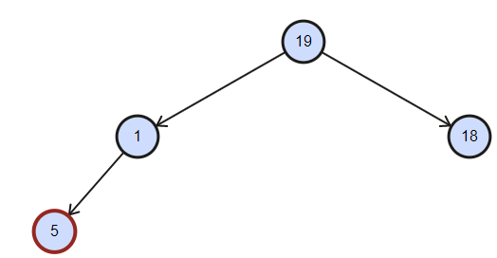
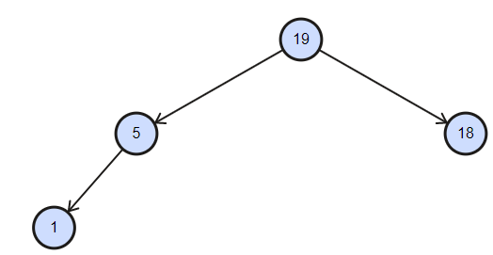
Элемент | КУЧА
18
1
19 | просеиваем
5 | просеиваем

Slide 35
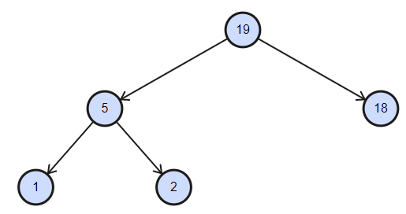
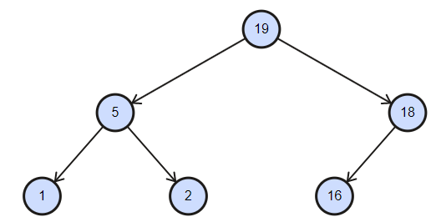
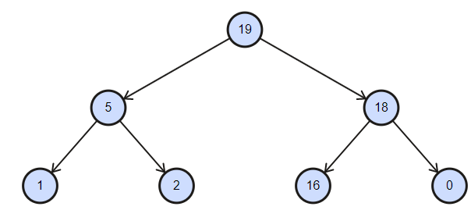
Элемент | КУЧА
2
16
0

Slide 36
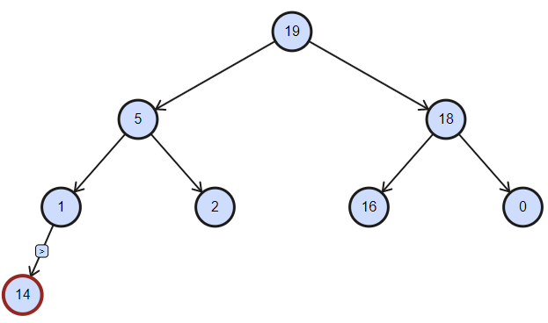
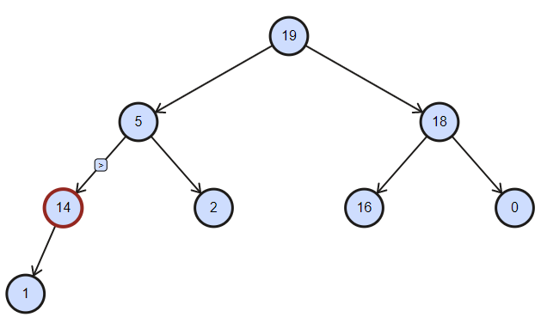
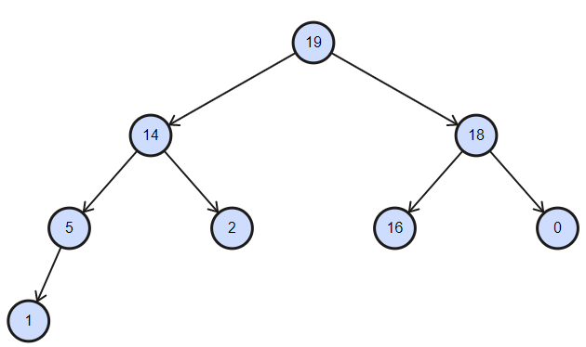
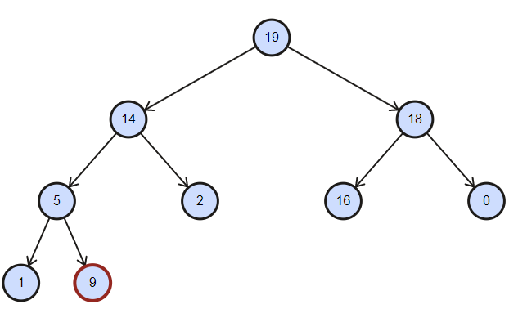
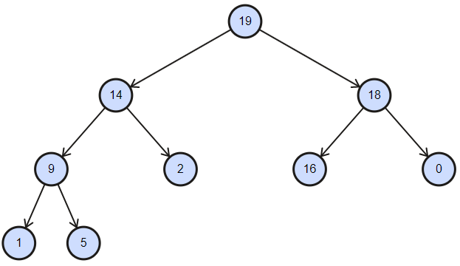
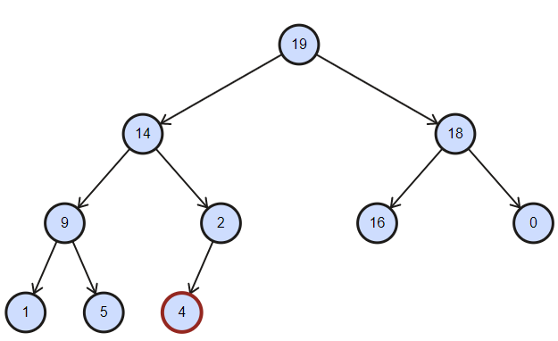
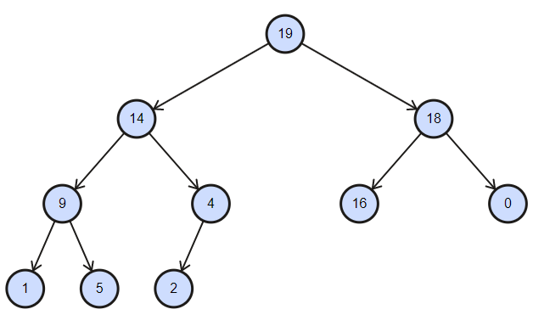
Элемент | КУЧА
14
9
4

Slide 37
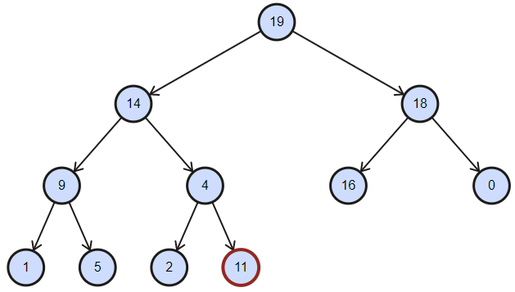
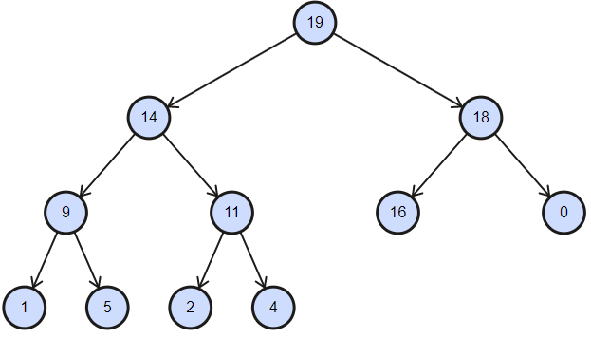
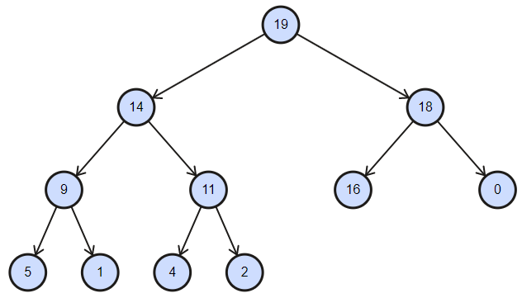
Элемент | КУЧА
11
ОТВЕТ: 19 14 18 9 11 16 0 1 5 2 4; Максимальный элемент 19

Slide 38
Пятиминутка
Построить невозрастающую кучу, добавляя в нее элементы в указанной последовательности: 18 1 19 5 2 16 0 14 9 4 11 Выполнить действия: Удалить максимальный Вставить число 3 Увеличить ключ: новое значение = 17 старый индекс = 4 | Напечатать результат: Куча =________________________________________ Значение максимального = ______________________ Куча =_______________________________________ Индекс (приоритет) его = ________________________ Куча =__________________________________________ Новый приоритет (индекс) =_______________________ Куча =__________________________________________
19 14 18 9 11 16 0 1 5 2 4
19

Slide 39
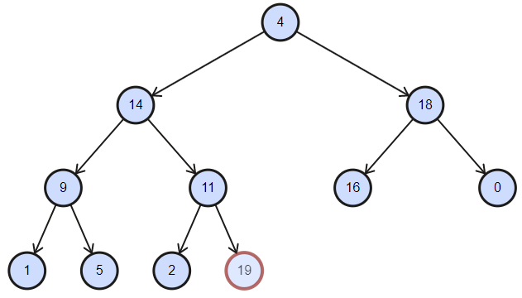
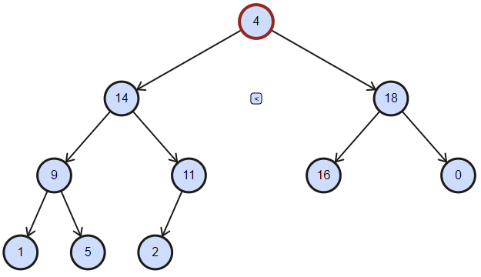
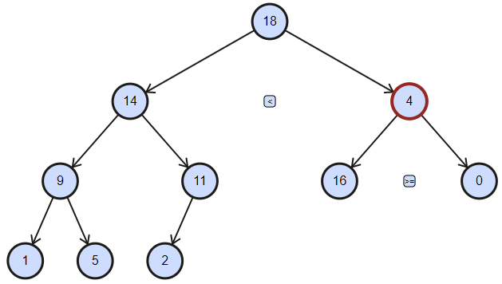
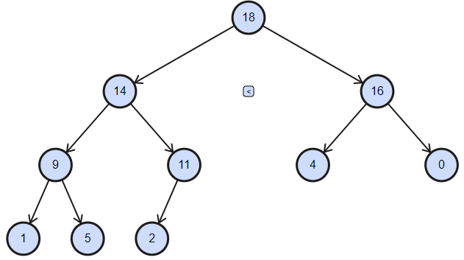
Действие | КУЧА
Удалить максимальный элемент | Исходная «Куча»
 | ОТВЕТ: 18 14 16 9 11 4 0 1 5 2
Меняем местами корневой и последний элементы,
старый корневой, потом, исключаем, «Кучу» - снова упорядочиваем

Slide 40
Пятиминутка
Построить невозрастающую кучу, добавляя в нее элементы в указанной последовательности: 18 1 19 5 2 16 0 14 9 4 11 Выполнить действия: Удалить максимальный Вставить число 3 Увеличить ключ: новое значение = 17 старый индекс = 4 | Напечатать результат: Куча =________________________________________ Значение максимального = ______________________ Куча =_______________________________________ Индекс (приоритет) его = ________________________ Куча =__________________________________________ Новый приоритет (индекс) =_______________________ Куча =__________________________________________
19 14 18 9 11 16 0 1 5 2 4
19
18 14 16 9 11 4 0 1 5 2

Slide 41
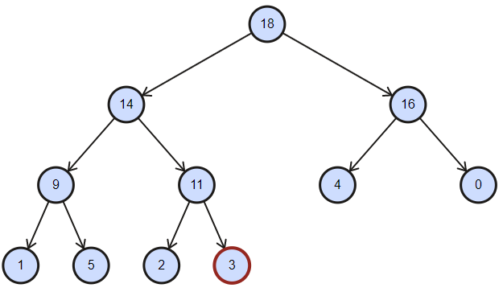
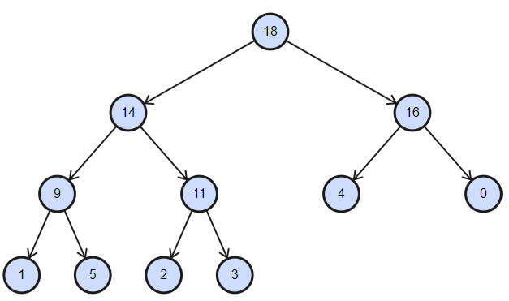
Действие | КУЧА
Вставить новый элемент, число 3 | Исходная «Куча»
 |  | Вставляем элемент, «Кучу» - снова упорядочиваем
 | ОТВЕТ: 18 14 16 9 11 4 0 1 5 2 3, индекс = 11
1
2
3
4
5
6
7
8
9
10
11

Slide 42
Пятиминутка
Построить невозрастающую кучу, добавляя в нее элементы в указанной последовательности: 18 1 19 5 2 16 0 14 9 4 11 Выполнить действия: Удалить максимальный Вставить число 3 Увеличить ключ: новое значение = 17 старый индекс = 4 | Напечатать результат: Куча =________________________________________ Значение максимального = ______________________ Куча =_______________________________________ Индекс (приоритет) его = ________________________ Куча =__________________________________________ Новый приоритет (индекс) =_______________________ Куча =__________________________________________
19 14 18 9 11 16 0 1 5 2 4
19
18 14 16 9 11 4 0 1 5 2
11
18 14 16 9 11 4 0 1 5 2 3

Slide 43
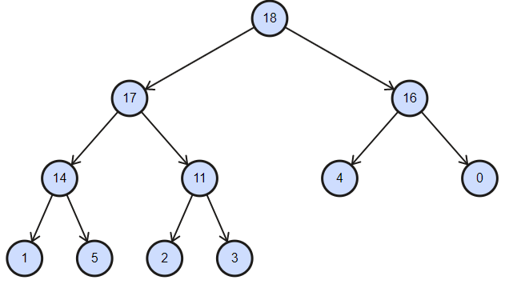
Действие | КУЧА
Увеличить ключ: новое значение 17, старый индекс 4 | Исходная «Куча»
 |  | Заменяем элемент, «Кучу» - снова упорядочиваем
 | ОТВЕТ: 18 17 16 14 11 4 0 1 5 2 3, индекс = 2
1
2
3
4
5
6
7
8
9
10
11
1
2
3
4
5
6
7
8
9
10
11

Slide 44
Пятиминутка
Построить невозрастающую кучу, добавляя в нее элементы в указанной последовательности: 18 1 19 5 2 16 0 14 9 4 11 Выполнить действия: Удалить максимальный Вставить число 3 Увеличить ключ: новое значение = 17 старый индекс = 4 | Напечатать результат: Куча =________________________________________ Значение максимального = ______________________ Куча =_______________________________________ Индекс (приоритет) его = ________________________ Куча =__________________________________________ Новый приоритет (индекс) =_______________________ Куча =__________________________________________
19 14 18 9 11 16 0 1 5 2 4
19
18 14 16 9 11 4 0 1 5 2
11
18 14 16 9 11 4 0 1 5 2 3
2
18 17 16 14 11 4 0 1 5 2 3

